Slide 1


Slide 2

Johdatus kurssiin
Tervetuloa kurssille, joka perustuu YK:n kestävän kehityksen tavoitteeseen 12:
vastuullista kuluttamista
Kohderyhmä: peruskoulu
Längd: 10 oppituntia + tapaaminen huoltajien kanssa
Jos työskentelet nuorempien oppilaiden kanssa, on suositeltavaa ottaa lähtökohdaksi oppilaiden oma arki
Painopisteet/käsitteet: Kulutus, jätteet, lajittelu, kierrätys.

Slide 3

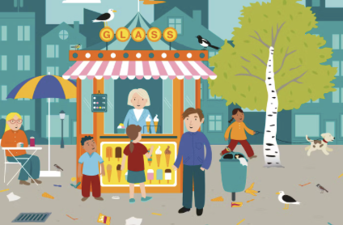

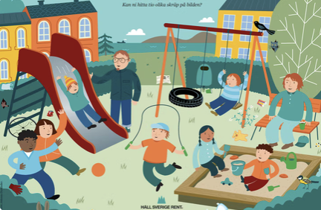
Oppitunnit 1+2: Mitä on jäte ja miten lajittelemme jätteet?
Tavoite: Oppilaat saavat tietoa aiheesta, he oppivat tunnistamaan erilaiset jätteet ja lajittelemaan ne.
Opettajan valmistelu: Valitse kuvat, jotka näytät oppilaille.
Kurssi alkaa kuvien pohjalta käytävällä keskustelulla. Oppilaat keskustelevat yhdessä kuvissa näkemistään asioista, ajatuksistaan jne.
Kuvat löytyvät osoitteesta Skräplabbet.se (“samtalsbilder”): https://skraplabbet.se/teacher
Opettaja ohjaa oppilaiden keskustelua ja auttaa heitä kysymyksillä, jotka löytyvät myös yllä olevasta linkistä.
Opettaja voi kirjoittaa taululle oppilaiden keskustelun aikana tekemät havainnot.

Slide 4
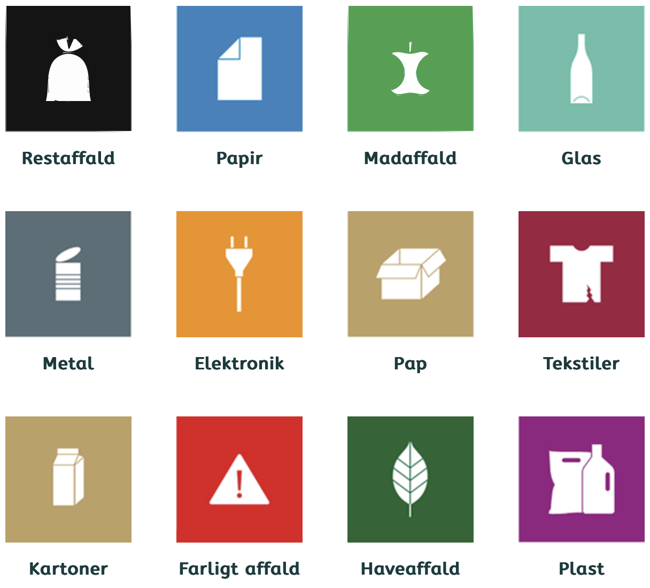
Oppitunti 1+2 jatkoa…
Keskustelun jälkeen selvitetään kurssin avainsanat, jotta opiskelijoilla on yhtäläiset mahdollisuudet osallistua. Työskentelemme jätteen parissa, sen lajittelussa ja uudelleenkäytössä. Tässä on kolme avainsanaa, joihin meidän tulisi kiinnittää huomiota:
Opettajalle: Alla olevasta linkistä löydät kuvaukset eri jätetyypeistä sekä niiden kierrättämisestä ja lajittelusta. Keskustele oppilaiden kanssa tuntevatko he eri jätetyypit (esim. Ruokajäte ja vanhat lelut). Lajittelevatko oppilaat jätteitä kotona?
*Huomaa, että jätteiden lajittelu voi vaihdella maittain.
Katsokaa video yhdessä. Mitä jätteillemme tapahtuu?
https://renonord.dk/sortering/ny-film-rundtur-paa-nordvaerks-sorteringsanlaeg
Jäte
Lajittelu
Uudelleenkäyttö
Norge: https://sortere.no/
Danmark:https://www.affald.dk/
Sverige: https://www.sopor.nu/
Finland: https://rinkiin.fi/sv/sortering-hemma/

Slide 5
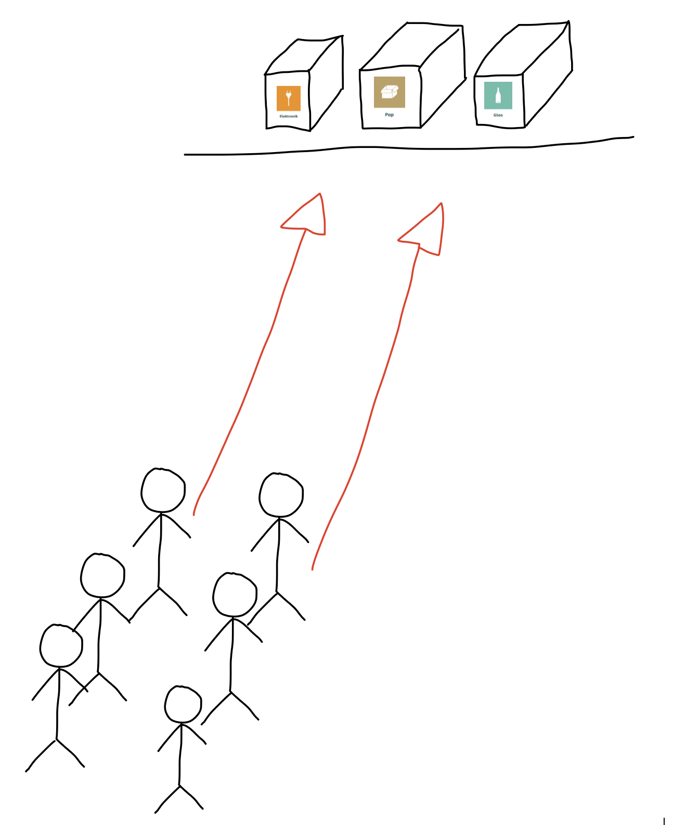
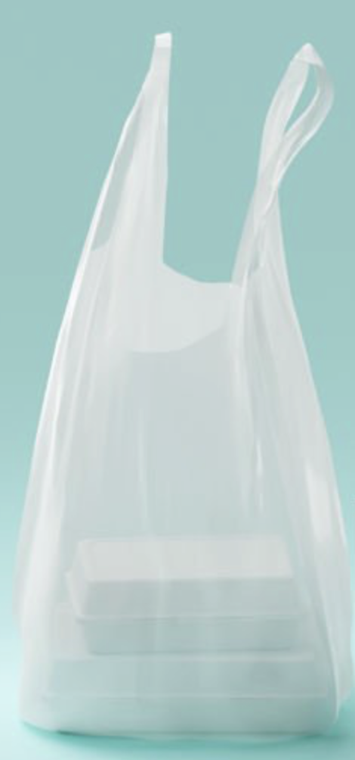
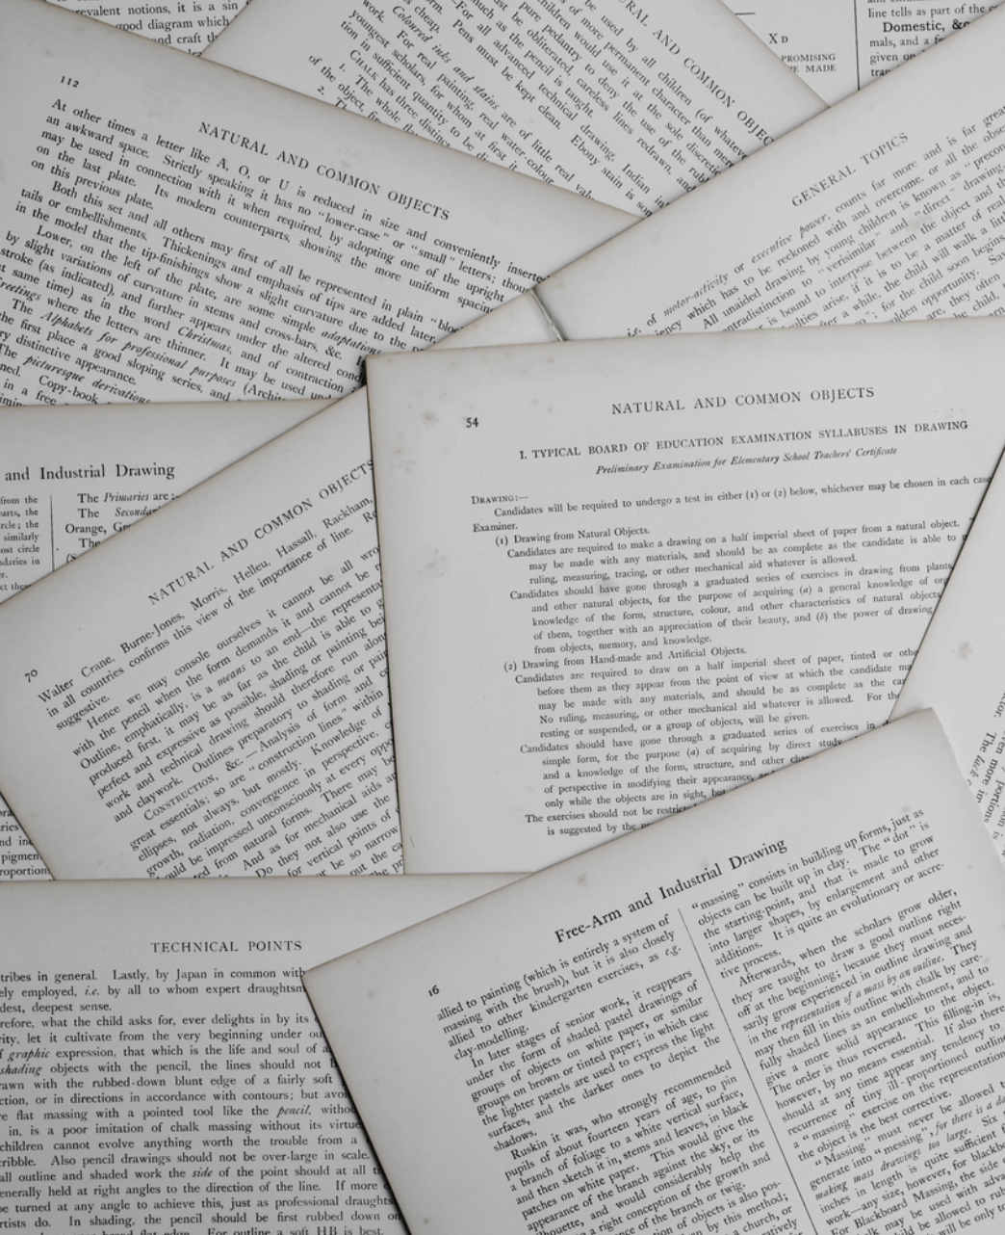
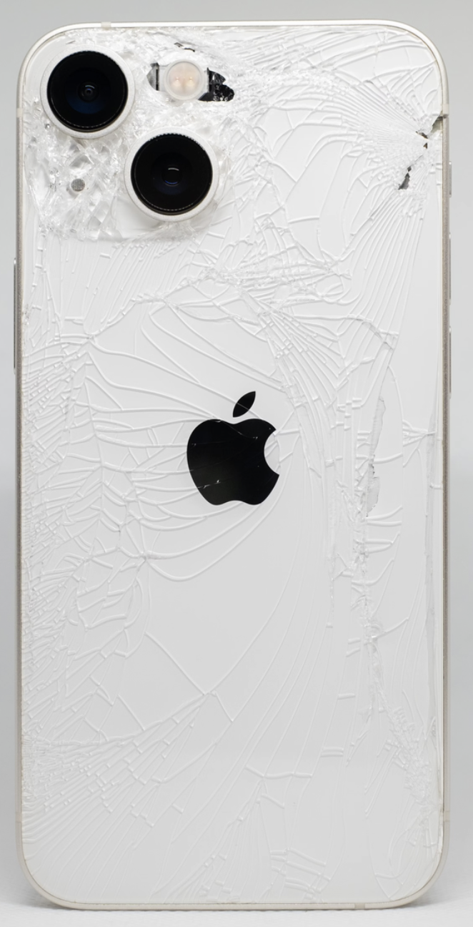
Oppitunti 1+2 jatkuu…
Oppilaat tekevät viestikisan, jonka teemana on jätteet ja lajittelu.
Kisa voidaan toteuttaa ulkona tai suuressa salissa.
Oppilaat jaetaan 2-4 joukkueeseen luokan koosta riippuen.
Oppilaat juoksevat vuorotellen merkittyyn pisteeseen, jossa he lajittelevat jätteen oikein. Jokaisella ryhmällä on yhtä paljon jätettä. Kierroksen jälkeen luokka käy lajitellut jätteet yhdessä läpi ja lajittelevat uudelleen, mikäli jotakin on lajiteltu väärin.
Opettajalle:
Tuo mukanasi erilaisia jätteitä, joita oppilaat voivat lajitella. Esim. maitotölkkejä, muovia ja paperia.
Ilmoita huoltajille viikkoa ennen, jotta oppilaat voivat myös tuoda jätteitä kotoa.
Varaa tarvittaessa tila viestikilpailua varten.

Slide 6

Erätaukokeskustelun pelisäännöt
Mitä mieltä sinä olet?
Mielestäni…
Kuuntele toisia, älä keskeytä tai käynnistä sivukeskusteluja.Jokaisella täytyy olla mahdollisuus rauhassa kertoa omista näkemyksistään. On tärkeää, että emme keskeytä toisiamme emmekä supise vierustoverin kanssa.
Liity toisten puheeseen ja käytä arkikieltä. Dialogissa on tavoitteena, että yritämme liittää omat sanomisemme siihen, mitä toiset ovat tuoneet esiin keskustelussa. Pyritään puhumaan arkikielisesti ja välttämään erikoistermejä.
Ole läsnä ja kunnioita toisia sekä luottamuksen ilmapiiriä. Dialogissa on tärkeää, että keskitytään kokonaan toisiimme ja käsitellyn asian ymmärtämiseen. Kunnioitetaan ihmisten erilaisia näkemyksiä. Pidetään keskustelu luottamuksellisena, jotta jokainen voi puhua mahdollisimman vapaasti.
Musta ympyrä visualisoi oppilaita. Keltainen ympyrä visualisoi keskustelua johtavaa opettajaa.
Kuuntelen.

Slide 7

Erätaukokeskustelun pelisäännöt: 30 min. oppilaille (o) ja 45 min. huoltajille (h)
5 min. johdanto
5 (o) 10 (v) min. johdanto pareittain/oma pohdinta
15 (o) 20 (v) min. yhteinen keskustelu
4 (o) 8 (v) min. jakakaa näkökulmianne
1 (o) 2 (v) min. kiitos & lopetus
Kuva: Erätaukosäätiö, www.eratauko.fi

Slide 8
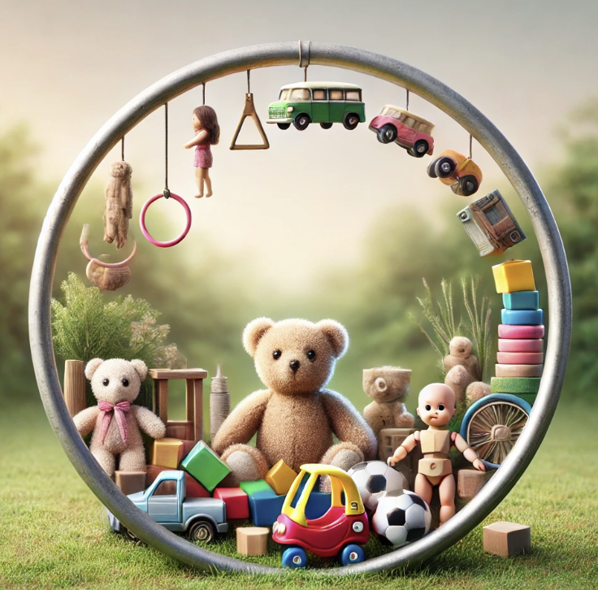
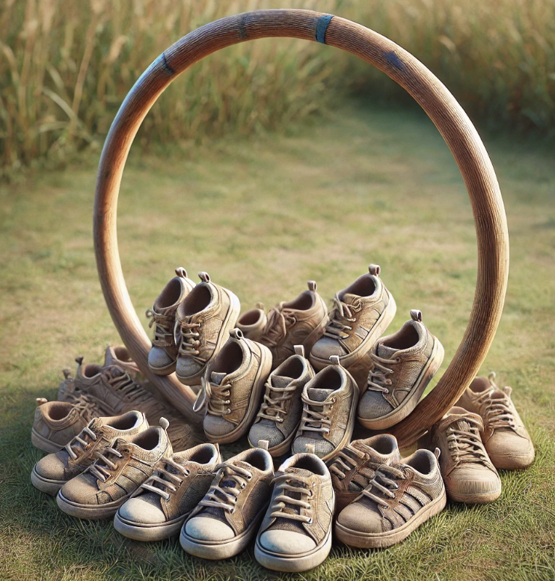
Oppitunnit 3+4
Tavoite: Oppilaat osaavat keskustella ja suhtautua uudelleenkäyttöön suhteessa omaan kulutukseensa.
Valmistelu ja johdanto dialogiin: Opettaja valmistautuu tuomalla luokkaan erilaisia kenkiä ja vaatekappaleita. Mielellään myös leluja, jotka sisältävät erilaisia materiaaleja.
Esineet asetetaan kahteen hulavanteeseen, jotka sijoitetaan lattialle. Vanteet edustavat keskustelutilaa 1 ja keskusteluitilaa 2.
Hulavanteet kutsuvat ympyrään, jossa keskustelu käydään.
Käytä erätaukokeskustelun pelisääntöjä.
Oppilaat käyvät nyt kahdessa eri keskustelutilassa. Molemmissa tiloissa heidän tulee kuunnella, mitä kaikilla on sanottavana aiheesta.

Slide 9
oppitunnit 3+4 jatkoa…
Keskustelutila 1:
1. Mitä tapahtuu vaatteillesi ja kengillesi, kun et enää voi käyttää niitä?
Apukysymyksiä:
Käyttävätkö sisarukset vaatteitasi sinun jälkeesi? Voivatko vanhemmat myydä ne tai lahjoittaa ne Punaiselle Ristille? Mitkä vaatteet ja kengät heitetään pois? Mitkä vaatteet tai kengät voidaan käyttää uudelleen? Miten kenkiä tai vaatteita voisi muuttaa joksikin muuksi?
Keskustelutila 2:
2. Mitä tapahtuu elektroniikkalaitteillesi ja leluillesi, kun et enää käytä niitä?
Apukysymyksiä:
Voiko sisarus käyttää lelua jälkeesi? Voiko joku korjata laitteen? Voivatko vanhemmat myydä sen tai lahjoittaa Punaiselle Ristille? Jos lelu on rikki, mihin voit viedä sen? Miten voit käyttää lelua johonkin muuhun?

Slide 10
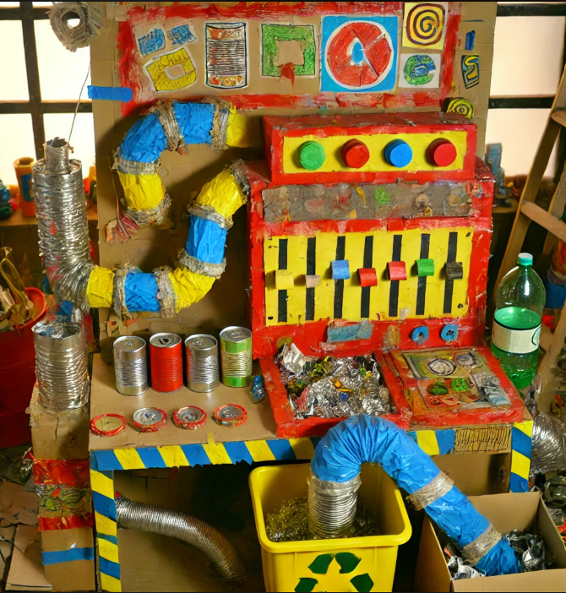
Oppitunnit 7-10
Tavoite: Oppilaat voivat välittää tietämystään uudelleenkäytöstä ja jätteestä omiin arkipäivän tilanteisiinsa liittyen.
Oppilaat työskentelevät projektin parissa, jonka he esittelevät huoltajille.
Tuoteideat, jotka voivat vaihdella luokka-asteen mukaan:
Näytelmä tai video, joka käsittelee ”hyvin lajittelevia” ja ”huonosti lajittelevia”.
Mielikuvituskone, joka voi muuttaa erilaiset jätteet uudelleenkäytettäviksi materiaaleiksi.
Helppolukuinen esite lajittelusta ja uudelleenkäytöstä.
Laadi erilaisia haastattelukysymyksiä ja tallenna vastaukset.
Kampanjavideo jätteiden lajittelusta.

Slide 11
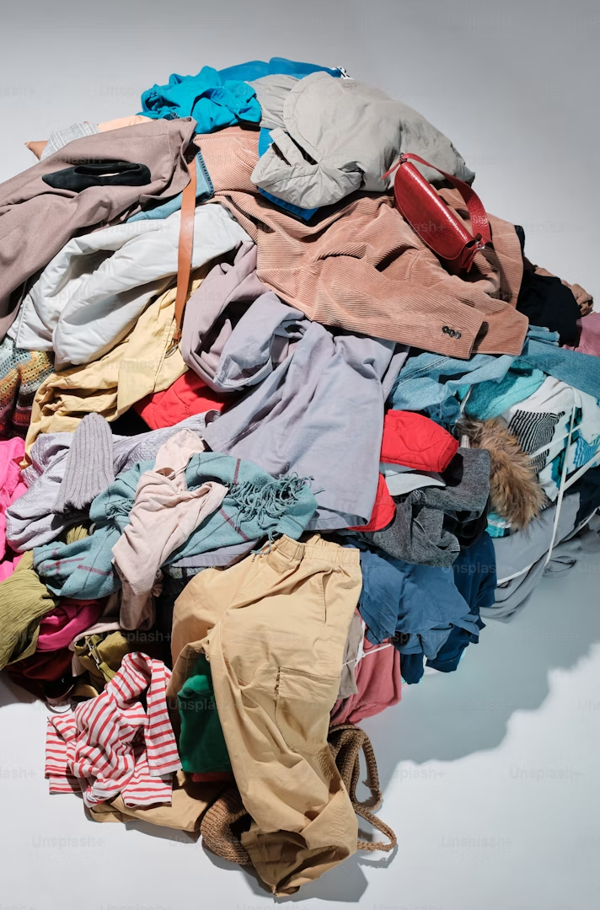
Tapahtuma vanhemmille
Tavoite: Oppilaat välittävät tietonsa vanhemmille ja esittelevät tuotteensa.
Yhteinen keskustelu jätteistä ja tavaroiden uudelleenkäytöstä vanhempien kanssa. Mahdollisuuksien mukaan keskustelussa hyödynnetään Erätauko-menetelmää.
Aihe voi olla hieman kiistanalainen, mutta tarkastelemalla sitä globaalista näkökulmasta ja käyttämällä seuraavaa lähtökohtaa keskustelusta tulee rakentavampaa:
Inspiraatiota löytyy täältä: https://www.ykliitto.fi/vastuullista-kuluttamista
“Pohjoismaalaiset globaaleina suurkuluttajina”

Slide 12
Ehdotuksia muihin aktiviteetteihin
Kierrätä jotakin
Oppilaat tuovat mukanaan esineen, jonka he haluavat kierrättää (esimerkiksi vaatteen tai vanhan lelun). Menkää yhdessä kierrätyspisteelle ja kierrättäkää esineet. Voidaan tarvittaessa yhdistää kierrokseen paikallisella kierrätyspisteellä. Katso mielellään tämä video ennen vierailua:
https://youtu.be/Lh6NMlUkRnY?feature=shared
Näkökulmia muihin globaaleihin tavoitteisiin
Tarkastelkaa muita globaaleja tavoitteita – löydättekö yhteyksiä? Opettaja voi päättää, mitkä tavoitteet valitsette, tai oppilaat voivat myös itse tutkia niitä luokka-asteen mukaan. Katso muut globaalit tavoitteet täältä:
https://www.ykliitto.fi/kestava-kehitys
Monikulttuuriset erot?
Onko luokassa oppilaita muista maista? Keskustelkaa, miten jätteiden lajittelu tapahtuu heidän kotimaissaan. Tarkastelkaa samankaltaisuuksia ja eroja. Tämä voidaan tarvittaessa rakentaa erätaukokeskusteluksi.
Asiantuntijavierailu

Slide 13


